Slide 1
Šifrování a bezpečnost
Úvod do počítačových sítí
Lekce 12
Ing. Jiří ledvina, CSc.
Notes:
Klepněte a vložte poznámky.

Slide 2
Bezpečnost
požadavky na bezpečnost se v poslední době výrazně mění
tradičně byla zajišťována zamezením přístupu (uzamykáním a administrativně)
se zavedením výpočetní techniky vznikla potřeba vytvářet automatizované prostředky pro ochranu souborů a dalších informací
použití počítačových sítí a komunikačních linek vyžaduje zajistit ochranu dat během přenosu
Simon Singh: Kniha kódů a šifer (populární)

Slide 3
Definice
počítačová bezpečnost – všeobecný název pro soubor prostředků, navržených k ochraně dat a maření úsilí hackerů
síťová bezpečnost – opatření k ochraně dat během přenosu
bezpečnost Internetu – opatření k ochraně dat během přenosu přes soubor propojených sítí
  spočívá v opatření k odrazení, prevenci, detekci a korekci bezpečnostních hrozeb poškozujících přenos informace

Slide 4
Ochrana výpočetních systémů
ochrana zdrojů – ochrana proti neoprávněnému použití prostředků v OS
bezpečná komunikace – vlastní ochrana přenášené informace
ověřování uživatelů – zabezpečení, aby zprávy přicházely od ověřeného zdroje a bez modifikace

Slide 5
Napadení systému
Pasivní
  odposlech
  analýza přenosu – odkud, kam, kolik, ...
Aktivní
  modifikace, zadržování nebo podstrkávání zpráv
  modifikace toku dat – změna obsahu, opakování, změna pořadí, rušení, syntéza zpráv, změna adresy, změna dat, atd.
  Odepření služby
Cíl
  Prevence pasivního útoku
  Detekce aktivního útoku

Slide 6
Prostředky pro zajištění bezpečnosti
Bezpečnostní služby
  Zajištění soukromí
  Ověřování pravosti
  Zajištění integrity
Kryptografické algoritmy
  Symetrické šifrování (tajný klíč)
  Asymetrické šifrování (tajný a veřejný klíč)
  Otisk zprávy (kryptografický součet)

Slide 7
Bezpečnostní mechanizmy
Šifrování
Digitální podpisy
Řízení přístupu
Integrita dat
Ověřování výměny dat
Vyplňování přenosu
Řízené směrování
Ověřování třetí stranou

Slide 8
Bezpečnostní architektura ISO
authentication – ověření pravosti – ujištění, že entita je to, za co se vydává
access control – řízení přístupu – zamezení neautorizovaného využívání zdrojů
data confidentiality – důvěrnost dat – ochrana dat před neautorizovaným přístupem
data integrity – integrita dat – ujištění, že přijatá data byla odeslána ověřenou entitou
non-repudiation – nepopiratelnost – ochrana proti popření jednou z komunikujících entit

Slide 9
Terminologie šifrování
otevřený text (plaintext)
šifrovaný text (ciphertext)
šifra – algoritmus pro transformaci otevřeného textu na šifrovaný
klíč – parametr šifrování
šifrování – převod otevřeného textu na šifrovaný
dešifrování – převod šifrovaného textu na otevřený
kryptografie – studium šifrovacích principů a metod
kryptoanalýza – studium principů a metod pro dešifrování bez znalosti klíče
kryptologie – kryptografie a kryptoanalýza

Slide 10
Základní operace šifrování
Šifrovací operace
  Substituce – náhrada znaků za jiné
  Transpozice – přesun znaků (bitů) na jiné místo v kódu
Šifra
  Bloková – šifruje se po blocích pevné délky
  Proudová – šifruje se po bitech nebo slabikách

Slide 11
Základní šifrovací operace (historie)
Substituce (s-box)
  Každé písmeno nebo skupina písmen je nahrazena jiným písmenem nebo skupinou písmen
  Např. Caesarova šifra – použita Caesarovými vojsky
  Jednoduše prolomitelné
Transpozice (p-box)
  Přeuspořádání písmen, ale ne překódování (permutace)
  Sloupcové šifrování – otevřený text je šifrován po sloupcích různými klíčovými slovy
  Ne tak jednoduché prolomení jako u substitučních šifer.
Složené šifry
  Kombinace substituce a transpozice

Slide 12
Základní šifrovací operace
Jednorázová hesla
  Šifrovaný text je vytvářen konverzí otevřeného textu na bitový řetězec a XOR-ován s náhodným bitovým řetězcem. Délka přenášených dat je omezena délkou řetězce (klíče)
  Neprolomitelná šifra
  Klíč je obtížné si pamatovat – odesílatel i příjemce musí přenášet i kopii klíče
  Vyžaduje striktní synchronizaci mezi odesílatelem a příjemcem. Jeden chybějící bit může pomotat cokoliv

Slide 13
Jednoduché šifry
Monoalfabetické šifry
  Caesarova šifra (substituční) - posunutí abecedy o 3 pozice v abecedě
  E(x) = (x + k) mod N; D(x) = (c – k) mod N;
  pouze 26 možností - řešení → útok hrubou silou
  Vylepšení - náhodné přiřazení (prohození) písmen (klíč 26 písmen dlouhý – 26! = 4x10²⁶)
Plain: abcdefghijklmnopqrstuvwxyz
Cipher: DKVQFIBJWPESCXHTMYAUOLRGZN
Plaintext: ifwewishtoreplaceletters
Ciphertext: WIRFRWAJUHYFTSDVFSFUUFYA

Slide 14
Jednoduché šifry
Affine cipher
  E(x) = (ax + b) mod N
  D(x) = a⁻¹ (E(x) – b) mod N
Musí existovat a⁻¹
  a⁻¹ a = 1 mod N
  N, a musí být relativní prvočísla
  a^{i} mod N = {1, 2, … , N-1}; i = 1, … , N-1
Př. a = 3, N = 7

Slide 15
Jednoduché šifry
Polyalfabetické šifry
  kombinace transpozice a substituce
  šifrování na dané pozici závisí na klíči, šifrování pozic se opakuje s periodou délka klíče
  řešením je nalézt délku klíče, a pak jde a o několik monoalfabetických šifer
Útok hrubou silou
  Snaha odhalit klíč metodou pokus-omyl
  Vyzkoušení „všech“ možností – výpočetně složité
  Nalezení postupu, který by eliminoval počet pokusů

Slide 16

Frekvenční analýza
Frekvenční analýza výskytu znaků v anglické abecedě
Frekvenční analýza skupin znaků (a, an, the, …)
Obrana – odstranění mezer mezi slovy

Slide 17
Zabezpečení
Předpoklad: Algoritmus je útočníkovi znám, není znám klíč
Stupeň zabezpečení
  absolutní bezpečnost – bez znalosti klíče nelze odhalit otevřený text
    jednorázová hesla
    Heslo (klíč použijeme pouze jednou)
  výpočetní bezpečnost – šifra nemůže být prolomena pro nedostatečnou výpočetní výkonnost
    Realizace specializovaných počítačů umožňujících prolomit šifru (útok hrubou silou)
    Obrana (dočasná) prodloužením klíče

Slide 18
Symetrické šifrování
Požadavky
  Blokové a proudové šifry
  silný šifrovací mechanizmus
  šifrovací klíč zná pouze odesílatel a příjemce
  známý šifrovací (a dešifrovací) algoritmus
  Nutnost použití bezpečného kanálu pro distribuci klíče
        Y = E_{K}(X) - šifrování
        X = D_{K}(Y) - dešifrování
X
Y
Y
X
E
D
K
K

Slide 19
Šifrování tajným klíčem
DES – Data Encryption Systém
  Šifrovací algoritmus vyvinut v r. 1970 National Bureau of Standards and Technology a IBM.
  Vychází z šifry Lucifer (IBM, 128 bitů)
  Používá délku klíče 56 bitů a 19 různých stavů
  Každá iterace i používá jiný klíč K_{i}. Složitost závisí na komolící funkci f.
  Klíč K_{i} je odvozován od počátečního 56 bitového klíče.
  Velmi silný, ale prolomitelný
  Existují slabé klíče
  Režimy činnosti
    ECB, CBC, …

Slide 20
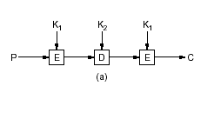
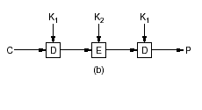
Šifrování tajným klíčem
Triple DES – řeší problém příliš krátkého klíče DES jeho rozšířením na 112 bitů
  Pro šifrování postupně používá algoritmus šifrování klíčem K1, dešifrování klíčem K2 a šifrování klíčem K1.
  Pro dešifrování postupně používá algoritmus dešifrování klíčem K1, šifrování klíčem K2 a dešifrování klíčem K1

Slide 21
Šifrování tajným klíčem
AES/Rijndael (AES – Advanced Encription Standard) – Rijndael.
  vítěz konkurzu o šifrovací standard (2002)
  délka klíče 128, 196 nebo 256 bitů
IDEA – International Data Encription Standard
  Publikován v r. 1990
  Používá klíč délky 128 bitů
  Velmi silné šifrování, nebyly publikovány žádné praktické útoky, útok hrubou silou není praktický
  Pokrytý různými mezinárodními patenty
Skipjack
  Tajný algoritmus vyvinutý NSA
  Je použit v šifrovacím čipu Clipper
  Využívá klíč délky 80 bitů

Slide 22
Asymetrické šifrování
Symetrická šifra je dostatečně bezpečná
Neřeší však problém distribuce klíče
Začátek 70. let – problém s distribucí klíče v bankovnictví (nutná periodická výměna tajných klíčů klientů)
Snaha o vyřešení problému
  1976 – výměna klíčů Diffie-Hellman
    Vyžaduje kooperaci obou stran (on-line komunikace)
  1978 – asymetrické šifrování Rivest, Shamir, Adlemin (RSA)
    Klíče se dají vygenerovat předem – vhodné i pro off-line komunikaci

Slide 23
Asymetrické šifrování
Řeší problém distribuce klíče
Používá dvojici (závislých) klíčů
  Jeden je označován jako veřejný
  Druhý jako tajný
Šifrování
  Šifrování veřejným klíčem
  Dešifrování tajným klíčem
Ověření pravosti (i nepopiratelnost)
  Zabezpečení tajným klíčem
  Ověřování veřejným klíčem

Slide 24
Asymetrické šifrování
Princip
  Existují dva klíče
  P – public (veřejný)
  S – secret (tajný)
        Y = E_{KP}(X) - šifrování
        X = D_{KS}(Y) - dešifrování
X
Y
Y
X
E
D
KP
KS

Slide 25
Algoritmus RSA
vytvořeno pány Rivest, Shamir a Adlemin v r. 1978
  Velmi silná šifra
  Podporuje proměnnou délku klíčů
  Délka klíče 1024 bitů, 2048 bitů
  Delší klíče zajišťují větší bezpečnost
Algoritmus založen na počítání s velkými prvočísly
  p, q … velká prvočísla N = p.q
  φ(N) = (p-1)*(q-1)
  NSD[P, φ(N)]=1; P.S = 1 [mod φ(N)]
šifrování C = M^{P}(mod N)
dešifrování M = C^{S} (mod N)
  P … public key, S … secret key
  předává se P, N a utají S
  výpočet P, S, N musí být jednoduchý

Slide 26
Asymetrické šifrování
Další algoritmy
  Elgamal (Taher Gamal)
  DSA (Digital Signature Algorithm)
  Eliptické křivky
Základní použití
  Šifrování
  Výměna klíčů
  Digitální podpis

Slide 27
Použití asymetrického šifrování
šifrování zpráv
  časově náročné, není vhodné
šifrování relačního klíče
  asymetrické šifrování se použije pro šifrování relačního (tajného) klíče
  relační klíč se použije k šifrování (symetrické) vlastní zprávy,
ověření integrity dat
  ke zprávě se pomocí hashovací funkce vygeneruje otisk, který se zašifruje tajným klíčem odesílatele
  je schopen provézt pouze majitel tajného klíče
  ověření pravosti veřejným klíčem
Nepopiratelnost
  informace zašifrovaná tajným klíčem
  Ověření veřejným klíčem

Slide 28
Hashovací funkce
Jednosměrná funkce
  Jednoduchý výpočet h = f(m)
  Výpočetně složité nebo nemožné m = f⁻¹(h)
  Platí pokud h1 ≠ h2 ⇒ m1 ≠ m2
  pokud m1=m2 ⇒ h1 = h2
  ale existuje m1 ≠ m2 a h1 = h2
Algoritmy
  SHA (Secure Hash Algorithm)
  MD5 (Message Digest)

Slide 29
Ověřování
Autentikace je technika, pomocí které se ověřuje, že komunikující partner je ten, za kterého se vydává a ne podvodník.
Existují tři způsoby autentikace
  Řekni něco co víš (heslo)
  Ukaž něco co máš (identifikační karta)
  Nech systému něco tvého změřit (otisk prstu)

Slide 30
Ověřování
Ověřovací schémata
  musí obsahovat aspoň jedno tajemství
  musí být schopna rozpoznat jeho správné použití
Ověřovací metody
  jednoduché (založeny na heslech)
  přísné (založeny na šifrovacích metodách)
Jednoduché ověřování
  identifikace jménem a heslem,
  přenos otevřeného textu, použití ověřovacího serveru

Slide 31
Ověřování
Přísné metody
  elementární metody – použití symetrických a nesymetrických kódů
  metody založené na ověřovacích serverech
  metody založené na protokolech s minimální znalostí
    uživatel dokazuje svoji identitu odpovídáním na šifrované otázky serveru
    M1: {R, ID}
    M2: {C}_{K}
    M3: {f(C)}_{K}
R … požadavek,
K … tajný klíč,
C … náhodné číslo,
f(C) … domluvená funkce

Slide 32
Ověřovací servery
slouží k ověření „pravosti“ uživatele
Používá symetrické šifrování
lepší utajení klíčů
používá se KDC (Key Distribution Center) – databáze klíčů (je tajná a indexována podle jmen uživatelů)
Příklad – ověřování pomocí Kerberos serveru

Slide 33
Distribuce veřejného klíče
Veřejný klíč je možné šířit v otevřené podobě
Existuje nebezpečí podvržení veřejného klíče
  Útok typu Man in the Middle
Problém bezpečné distribuce veřejného klíče řeší certifikáty
Problém vydávání, ověřování a zneplatnění certifikátu řeší certifikační autority

Slide 34
Certifikát
Certifikát je blok dat (soubor), obsahující
  Verze (V3)
  Sériové číslo (02 1c 6a)
  Algoritmus podpisu (md5RSA)
  Vystavitel (CN = CA GE Capital Bank, OU = Direct Banking, O = GE Capital Bank, a.s., C = CZ)
  Platnost od (28. dubna 2003 12:31:30)
  Platnost do (27. dubna 2005 12:31:30)
  Předmět (E = ledvina@kiv.zcu.cz, CN = uid: 120295, CN = Ing. Jiri Ledvina, ... adresa)
  Veřejný klíč (30 81 87 02 81 81 00 bf 4a ... )

Slide 35
Certifikát
Pokračování
  Distribuční místo (URL=http://www.gecb.cz/ca_ge.crl)
  Použití klíče (Digitální podpis, Zakódování klíče)
  Algoritmus miniatury (sha1)
  Miniatura (72 19 13 5c 6a 9b 4e ab 30 cf 6b 6f 49 df 15 c0 62 94 79 09)
  Popisný název (Ing. Jiri Ledvina)
Certifikát musí být nezpochybnitelný – zneplatnění certifikátu
Existují různé formáty certifikátů
  Personal Information Exchange (PEX), PKCS #12 (P12) (Public Key Cryptography Standard)
  Cryptographic Message Syntax Standard PKCS#7 (P7B)
PGP certifikáty

Slide 36
Ověřování certifikátů
přímé ověřování (nejjednodušší model)
  Ověřování certifikátů mezi důvěryhodnými subjekty
  V prohlížečích jsou certifikáty uznávaných autorit instalovány – můžeme (musíme) jim věřit. Existují ale i další certifikační autority, které nejsou uznávané – prohlížeč se na důvěryhodnost ptá.
hierarchické ověřování – zřetězení certifikátů
  Certifikačních autorit je hodně – získání certifikátu může být otázkou osobní návštěvy (důvěryhodné získání certifikátu).
  Certifikační autority mohou vytvářet hierarchický strom – důvěryhodnost CA nižší úrovně je potvrzována CA vyšší úrovně. CA nejvyšší úrovně potvrzuje důvěryhodnost sebe sama.
  Zřetězení CA je součástí certifikátu.
kumulativní model – zahrnuje předchozí (přímé, zřetězené)

Slide 37
Protokoly pro bezpečnou komunikaci
Kerberos – ověřování v systému Orion na ZČU
  Používá symetrické šifrování
  Vychází z centralizované databáze uživatelů (každý uživatel musí být registrován)
  Základní část je ověřovací server (Kerberos)
  Po přihlášení (ověření) dostane uživatel lístek, obsahující práva přístupu k požadovanému serveru.
  K dalšímu ověřování uživatele se používaní pověřovací listiny (credentials), obsahující jméno uživatele a adresu jeho počítače.

Slide 38
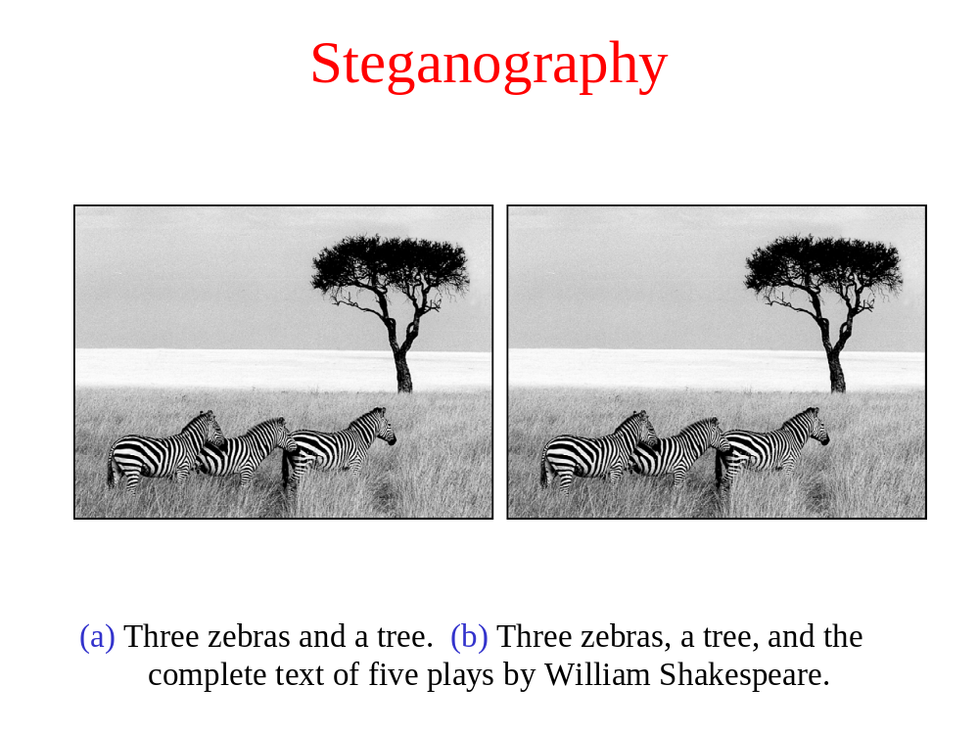
Steganography

Slide 39
Protokoly pro bezpečnou komunikaci
SSL – Secure Socket Layer
  Vyvinuto fy. Netscape, používá se zejména pro bezpečné přenosy mezi prohlížečem a webovým serverem.
  K ověřování serveru se používají certifikáty serveru. Uživatel není ověřován.
  Po ověření se veřejný klíč použije pro vygenerování relačního klíče, sloužícího k šifrování komunikace.
  Schéma bezpečného HTTP se označuje HTTPS
  SSL se používá i u dalších protokolů (POP, IMAP)
  Je možné je využít univerzálně – vytváří mezivrstvu mezi protokolem TCP a aplikací – před použitím je třeba aplikaci (program) modifikovat.
  Obdobou SSL je TLS (Transport Level Security)

Slide 40
Protokoly pro bezpečnou komunikaci
SSH – Secure Shell
  Používá se pro vytvoření šifrovaného kanálu mezi aplikacemi (aplikační úroveň).
  Pro šifrování používá opět relační klíč, vytvořený na základě výměny informací (Diffie - Hellman algoritmus pro výměnu klíčů) nebo na základě asymetrické kryptografie – RSA.
  Využívá se pro
  bezpečný vzdálený přístup – náhrada Telnetu (ssh – secure shell),
  bezpečný přenos souborů – náhrada ftp (scp – secure copy),
  vytvoření bezpečného kanálu mezi libovolnými aplikacemi.

Slide 41
Protokoly pro bezpečnou komunikaci
IPsec
  Soubor protokolů pro zajištění bezpečnosti na síťové úrovni
    Ověřování původu
    Integrita dat
    Utajení dat
  Vzhledem k transportním protokolům a aplikacím je transparentní – nevidí ho
  Vzhledem k linkovému protokolu neprůhledný – nerozumí přenášeným datům
  Přizpůsobivý
Režimy činnosti
  Transparentní – mezi koncovými uživateli
  Tunelovaní – mezi dvěma síťovými prvky (směrovači, obrannými valy, … )
  Kombinace předcích – mezi koncovým uživatelem a síťovým prvkem

Slide 42
Zabezpečení elektronické pošty
PEM (Privacy Enhancement for Internet Electronic Mail)
  Dnes historický protokol pro vytváření a zpracování bezpečných zpráv.
  Vznikl v druhé polovině 80. let.
  Původní specifikace RFC989, poslední specifikace RFC1421 až RFC1424 (1993).
  V praxi nedošlo k jeho masovému využití nejširší veřejností - nebyl totiž běžně dostupný software, který by jej podporoval.
  Na přelomu 80. a 90. let nebyla ještě masová poptávka po software tohoto druhu.
  Stal základem pro novější protokoly (S/MIME)

Slide 43
Zabezpečení elektronické pošty
S/MIME
  Podobné PEM
  Kontrolní součet (otisk) SHA-1 a MD5
  Asymetrické šifrování (šifrování symetrických šifrovacích klíčů a elektronický podpis): RSA s délkou klíče minimálně 512 bitů.
  Symetrické šifrování - šifrování textu zprávy (DES-CBC, triple DES).
  Norma PKCS-7 pro tvorbu bezpečných zpráv - elektronický podpis, šifrování, obojí.
  Definuje MIME hlavičku Content Type: Application/pkcs7-mime

Slide 44
Zabezpečení elektronické pošty
PGP (Pretty Good Privacy)
  Uživatelsky jednoduchý program dostupný nejširší veřejnosti.
  PGP je nejrozšířenější prostředek pro zpracování bezpečných zpráv (RFC1991).
  Vytvořil Američan P.R.Zimmerman (1991).
  Bezpečný přenos zpráv pomocí SMTP, POP, IMAP (nepotřebuje nový protokol, nadstavba nad stávajícími).
  Asymetrické šifrování - RSA (šifrování symetrického relačního klíče pro šifrování vlastní zprávy).
  Symetrické šifrování algoritmus - IDEA.
  Komprese dat před šifrováním - PKZIP.
  Výpočet kontrolního součtu (otisku) - MD5.
  Převod binárních dat na ASCII - Radix-64.

Slide 45
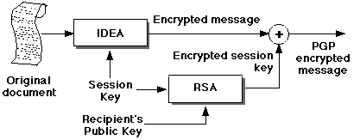
Zabezpečení elektronické pošty

Slide 46
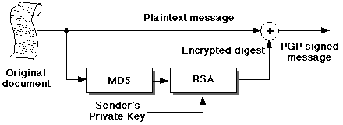
Zabezpečení elektronické pošty

Slide 47
Obranné valy
Provádí ochranu sítě před napadením (ochrana počítačů nestačí)
Odděluje uživatele (prvek nespolehlivosti) od prvků ochrany
Vlastnosti
  Filtrování paketů a vlastnost odstínění
  Různé úrovně ověřování
  Přihlašování (registrace) a účtování
  Transparentnost a přizpůsobení uživatelům
  Ovladatelnost (management)
  Rozlišení požadavků dle klientů nebo sítí

Slide 48
Typy obranných valů
Filtrující směrovač (Screening Router)
  Provádí filtraci paketů podle směru přenosu, IP adresy a čísla portu
Opevněný počítač (Bastion Host )
  Používá se při realizaci důležitých serverů, které mají být navíc velmi bezpečné. Např. SMTP, FTP, DNS, HTTP, atd.
Brána se dvěma vstupy (Dual Homed Gateway)
  Úplně odděluje vnitřní a vnější síť. Služby musí být umístěny na této bráně, přístupné jak z vnitřní sítě, tak i z vnější sítě.
Screened Host Gateway
  Vnitřní síť je chráněna filtrujícím směrovačem, který propouští pouze pakety určené pro vybraný počítač (Bastion Host).
Screened Subnet
  Pomocí dvou filtrujících směrovačů se vytvoří demilitarizovaná zóna.
Brána aplikační úrovně

Slide 49
Útoky
Útoky Denial of Service
  Jeden z mnoha základních forem útoků na vnitřní sítě
    Založen na přetížení systému
    Výsledkem je omezení výkonnosti serveru nebo úplný výpadek cílového systému
  Útok může být zaměřen na síťové komponenty nebo na hostitelské systémy
  Dochází k vytěsňování reálných přenosů
    Klienti na základě detekce zahlcení zpomalují vysílání
    Směrovače musí přebytečné pakety odstraňovat

Slide 50
Útoky
Usnadnění DoS útoků
  V počítačové síti běží mnoho systémů
  Počítačová síť je velmi rozlehlá
  Mnozí uživatelé jsou naivní – dávají šanci uchvátit vzdálený systém
  Protokoly internetu jsou známé, to vytváří podmínky pro využití jejich slabin
  Mnoho volného software, ve kterém mohou být zahrnuty utajené funkce
  Nedostatečná ochranná politika používání a managementu
  Velmi rozsáhlý software s mnoha známými děrami
  Nedostatek prostředků pro zastavení útoků

Slide 51
Útoky
Snort (Open Source Intrusion Detection System)
  Systém pro detekci útoků (Intrusion Detection Systém)
  Je schopen provádět analýzu toku dat v reálném čase a logování paketů v IP sítích
  Může provádět analýzu protokolů, vyhledávání údajů
  Je schopen detekovat různé útoky a sondování
  Používá jazyk pro popis toku dat
  Obsahuje automat pro detekci podle tohoto popisu
  Umožňuje informovat o útoku v reálném čase (syslog, soubor, sockety, … )

